Slide 1
サイバーセキュリティ基礎論
導入と
サイバーセキュリティに関する最近の話題
岡村耕二
サイバーセキュリティセンター

Slide 2
講義と試験について
パソコンを必ず持参すること
  講義資料の閲覧
  小テスト
最初の７０分：講義
残りの２０分：小テスト
  Moodle 上で実施
  小テストの提出期限 １６：３０
１５回分の小テストで単位認定
期末試験は行わない
講義情報ページ
  http://www.cs.kyushu-u.ac.jp/lectures/csp/2016A/

Slide 3
講義内容
最近の話題
事例
  情報基盤研究開発センター
事例
  Yahoo
事例
  九大病院
設定
  パソコン
設定
  無線
暗号の話
法律
法律事例
  Yahoo
著作権 その1
著作権 その2
情報倫理
  Yahoo
研究倫理
社会科学とサイバーセキュリティ
  情報基盤研究開発センター
社会科学とサイバーセキュリティ
  九大病院

Slide 4

サイバーセキュリティに関する最近の話題
インシデント事例
  ベネッセ
  年金機構
技術とビジネス
  標的型攻撃、避けられない攻撃
  SOC
サイバーセキュリティと社会
  サイバーセキュリティ基本法
  人材育成
  サイバー演習
http://ja.wikipedia.org

Slide 5
インシデント事例
Incident
  出来事; (特に, 重大事件に発展する危険性をもつ)付随事件, 小事件, 紛争
    [類語]
      accident は思いがけなく起こる事故;
      event は重要な出来事や行事
    「新英和中辞典」より
サイバーセキュリティに関する具体的な出来事通じて、サイバーセキュリティの問題、状況の概要を知る。
  技術的な好奇心
  文系的な好奇心

Slide 6
ベネッセ個人情報流出事件
2014年7月9日に発覚したベネッセコーポレーション（ベネッセ）の大規模個人情報流出事件。
  内部犯行
  データベースのあるサーバルームには、外部機器(PC や USB デバイス)の持ち込みは禁止されている。
  エンジニアがデータベースサーバにスマートフォンを直接 USB 接続し、データを抜き取る。
    サーバルームの監視カメラ
    データベースサーバの記録
  エンジニアは逮捕される。
    不正競争防止法違反（営業秘密の複製、開示）

Slide 7
ベネッセ個人情報流出事件
ベネッセのみに登録したはずの個人情報を使ったダイレクトメールが、別の通信教育を行う会社から届くようになり、個人情報が漏洩しているのではないかという問い合わせの急増により発覚
影響 (一部)
  ベネッセのプライバシーマーク付与が取り消される。
  責任部署にいた二人の取締役が引責辞任
  顧客情報漏洩件数を3504万件と公表。個人情報漏洩被害者へ補償として金券500円を用意するとした。
    35,040,000 x 500 = 約17億円 約175億円
      名簿計約7万5000件を計約60万円で購入
      8円/件

Slide 8
年金機構の事例
-年金管理システムサイバー攻撃問題-
外部の不正アクセスによって、日本年金機構の年金情報管理システムサーバから個人情報が流出した問題
  コンピュータウイルスメールは5月8日から5月18日に、大量に届き、少なくとも2人の職員が開封していた。1回目の開封は5月8日に、職員が「『厚生年金基金制度の見直しについて（試案）』に関する意見」というタイトルの電子メールの添付ファイルを開けてしまった。
  インターネットに接続出来るパーソナルコンピュータで、個人情報のサーバにもアクセスできるコンピュータネットワーク設計だった
  標的型メール

Slide 9
技術とビジネス
必要に応じて技術が開発され、その技術に市場性があれば、ビジネス(金儲け)として発展します。
ビジネスが発展すれば、技術開発が加速します。
サイバーセキュリティ
  攻撃をする技術
    金儲けとして成功
      さらに高度な攻撃技術の開発
  防御する技術開発・ビジネスの急増

Slide 10
標的型攻撃
APT （Advanced Persistent Threat）攻撃
OS やブラウザーの既知の脆弱性を利用する。
巧みなフィッシングメールで、脆弱性を利用して外部アクセスを可能にするソフトウェア等が潜むコンテンツをもったサイトに誘導され、そのソフトをダウンロードさせられ、実行してしまう。
外部とそのソフトウェアが通信可能になり、外部からの操作で、情報漏洩などが行われる。
特定個人が狙い撃ちされる。
ファイアウォール、アンチウイルス、イントラネット内でも被害にあう。対策は、脆弱性をふさぐ、または、フィッシングメールを見抜くしかないが、非常に困難

Slide 11
避けられない脅威
フィッシング (Mail)
→ リテラシ
水飲み場型攻撃(Web)
→ Firewall
SNS
防御は不可能ではない。
/確率が低い
広告
ホテルオークラなう。
広告
広告に、Adobe フラッシュが用いられている。
SNSを開けば、フラッシュファイルが自動にダウンロードされる。（避けられない）
広告は、だれでも出せる。支払いは匿名。
SPAM でフィッシングメールを送るより、安く、確実。
ゼロデイ攻撃
情報漏洩、ランサムウェア
開いただけで感染
マルバタイジング攻撃

Slide 12
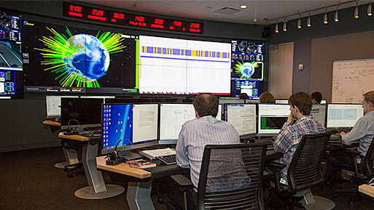
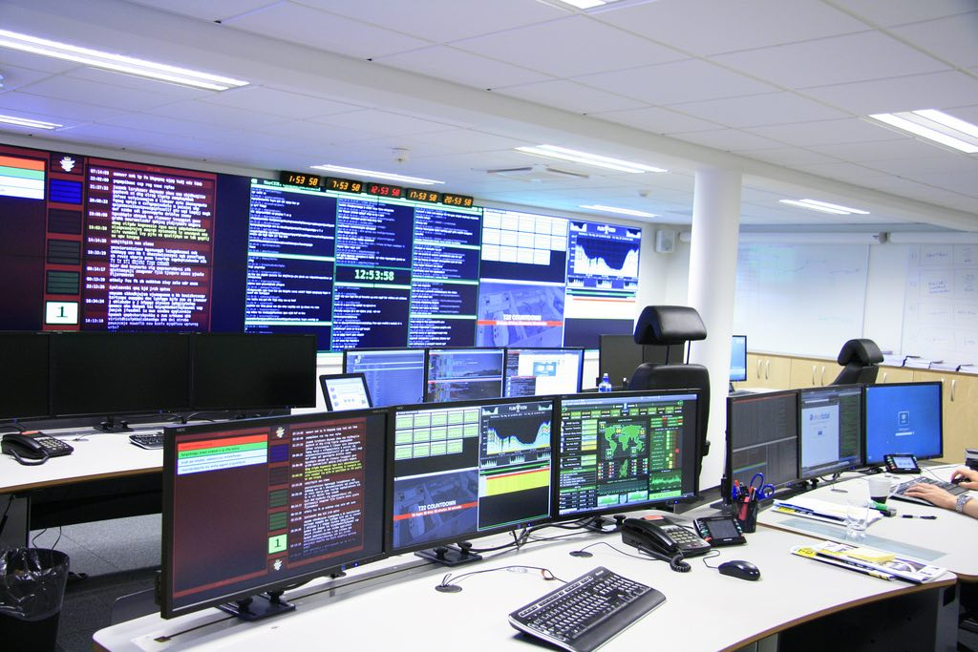
SOC (Security Operation Center)
新しいビジネス
組織の攻撃情報を検知
  世界中から、脅威情報を収集
  パターン情報の利用
組織の脅威情報の発見
  通信の異常により、新たな脅威を発見する。

Slide 13
サイバーセキュリティと社会
サイバー犯罪の損失額は全世界で年間59兆円、平成25年
  国レベルで対応する必要性
    法整備
      サイバーセキュリティ基本法(平成26年)
      八条：大学その他の教育研究機関の責務
        自組織の自主的なサイバーセキュリティの確保
        サイバーセキュリティに係る人材の育成
        サイバーセキュリティに関する研究
        その成果の普及や国，地方公共団体への協力
    技術開発の促進
    教育

Slide 14
サイバーセキュリティ基本法
（2014年11月6日成立）
サイバー攻撃対策に関する国の責務などを定めた法律
（教育研究機関の責務）第八条 大学その他の教育研究機関は、基本理念にのっとり、自主的かつ積極的にサイバーセキュリティの確保、サイバーセキュリティに係る人材の育成並びにサイバーセキュリティに関する研究及びその成果の普及に努めるとともに、国又は地方公共団体が実施するサイバーセキュリティに関する施策に協力するよう努めるものとする。
（国民の努力）第九条 国民は、基本理念にのっとり、サイバーセキュリティの重要性に関する関心と理解を深め、サイバーセキュリティの確保に必要な注意を払うよう努めるものとする。
法案全文
  http://www.shugiin.go.jp/internet/itdb_gian.nsf/html/gian/honbun/houan/g18601035.htm
Notes:
サイバー攻撃対策に関する国の責務などを定めた法律。
サイバーセキュリティに関する対策は、国の責務であることを明確にした。
内閣に「サイバーセキュリティ戦略本部」を設置

Slide 15
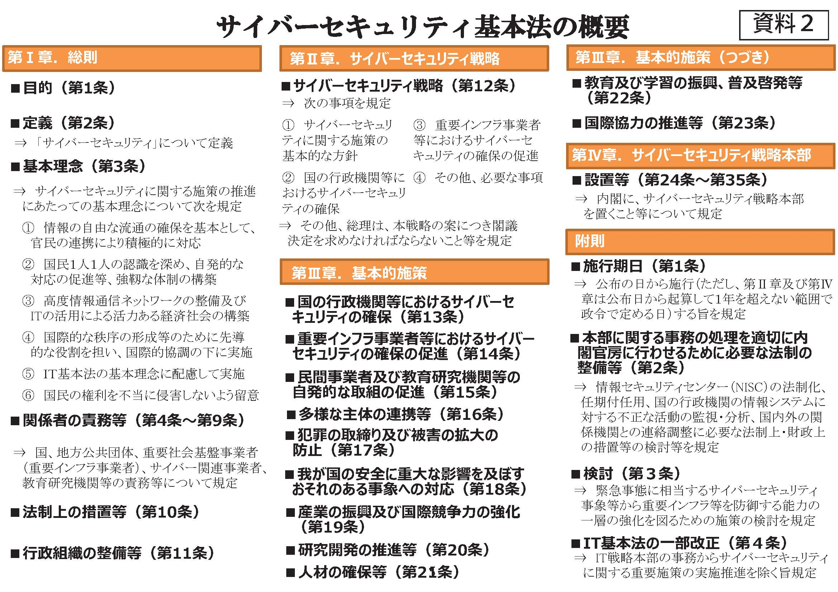

Slide 16
人材育成 30,000人
東京オリンピック・パラリンピック (2020)
サイバーセキュリティ人材育成検討会
  重要インフラ４３社が参加
新しい雇用のチャンス
1/14 日本経済新聞（朝刊）

Slide 17


サイバー演習
基本コース
仮想計算機、ネットワーク環境で、サイバー攻撃を再現する。
本物に近いサイバー攻撃を体験、学習する。
対戦型はチーム戦で行い、チーム間の連携などの訓練も行う。
自学
上級コース
対戦型で競う

Slide 18
小テスト
最近、サイバー犯罪が増えている理由について簡単に説明せよ。
標的型攻撃とフィッシング攻撃の関係を説明せよ。
マルバタイジング攻撃のように避けられない攻撃にはどのように対応するのがよいと思いますか。
CTF とは何の略でしょうか。また、簡単に説明してください。
講義に対する感想、要望を書いてください。（これは評点の対象にはなりません。）

